Slide 1
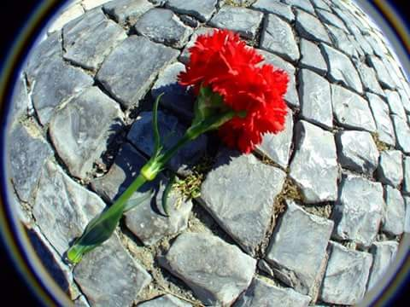
Amor de amigo é coisa engraçada!

Slide 2
É diferente de amor de pai,
de mãe,
de irmão,
de namorado...

Slide 3
Amor de amigo,
é amor que completa a gente

Slide 4
Um amigo não precisa estar com a gente o tempo todo, porque amor de amigo vence a distância.

Slide 5
Um amigo não precisa estar com a gente o tempo todo, porque amor de amigo nunca acaba...
Ele se multiplica

Slide 6
Tem amigo de tudo quanto é jeito:
de infância...
da escola...
de bairro...
de igreja...
de faculdade...
de internet...
amigo de amigo.

Slide 7
Tem amigo que a gente nem se
lembra de onde veio.

Slide 8
E cada um deles tem um espaço guardado na memória e no coração.

Slide 9
Amigo é amigo porque está presente nos momentos mais importantes da vida da gente...

Slide 10
O primeiro beijo...
a primeira festa...
a aprovação no vestibular,
um pic-nic sábado à tarde...
um dia de praia ou até um almoço de domingo.

Slide 11
Aos meus amigos, a todos eles, eu desejo que conquistem cada vez mais amigos...

Slide 12
Porque Amor de Amigo...
Não se cansa de
Amar!!!!!!

Slide 13
Formatação
Verarduin
Texto
Desconheço autoria
Imagem
Internet
Vera.arduin@gmail.com

